Slide 1
TIẾT 2 – CHỦ ĐỀ 6

Slide 2
ÔN TẬP BÀI HÁT
ĐẸP MÃI TUỔI THƠ
Nhạc và lời: Bùi Anh Tôn

Slide 3
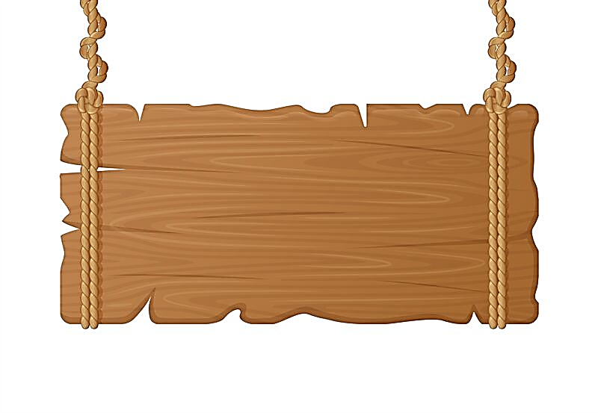
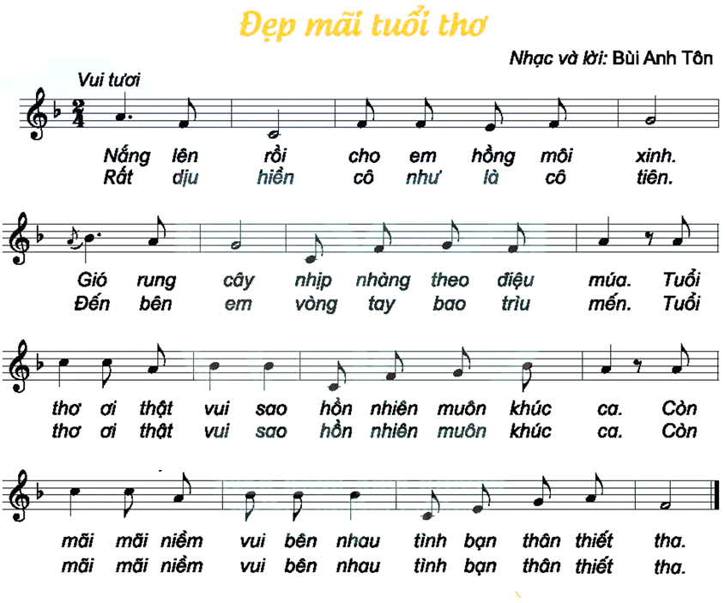
NHẠC ĐỆM

Slide 4
HÁT KẾT HỢP
VẬN ĐỘNG CƠ THỂ

Slide 5
NHẠC ĐỆM

Slide 6
ƯỚC MƠ HỒNG
Nhạc và lời: Phạm Trọng Cầu

Slide 7
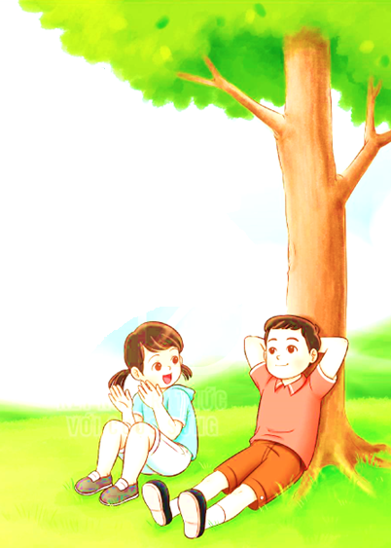
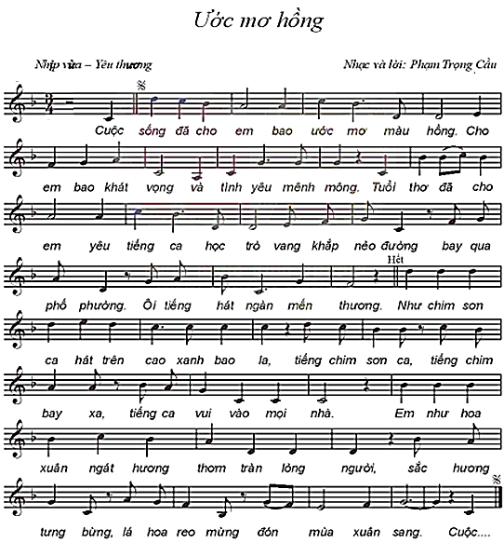
NHẠC NGHE

Slide 8
NGHE NHẠC
KẾT HỢP GÕ ĐỆM

Slide 9
NGHE NHẠC KẾT HỢP
VẬN ĐỘNG CƠ THỂ

Slide 10
CÂU HỎI
Lời ca trong bài hát nói về cuộc sống đã mang đến cho các bạn nhỏ những ước gì?
Ước mơ sau này của em là gì?

Slide 11
NGHE NHẠC KẾT HỢP
VẬN ĐỘNG MINH HOẠ
THEO Ý THÍCH

